Slide 1
KONDIČNÍ TRENÉR
Fyziologie sportu
Fyziologie a patofyziologie kardio-respiračních funkcí při kondičním tréninku
Jan Novotný
2017
Úvod: Úloha kardio-respiračního systému (KRS) a jeho vztah ke kondičnímu tréninku
Fyziologická odezva KRS na trénink
Fyziologická adaptace KRS na trénink
Patofyziologická rizika KRS při tréninku
Kardiorespirační ukazatele v řízení kondičního tréninku

Slide 2
Úvod: Úloha kardio-respiračního systému (KRS) a jeho vztah ke kondičnímu tréninku
Fyziologická odezva KRS na trénink
Fyziologická adaptace KRS na trénink
Patofyziologická rizika KRS při tréninku
Kardiorespirační ukazatele v řízení kondičního tréninku

Slide 3
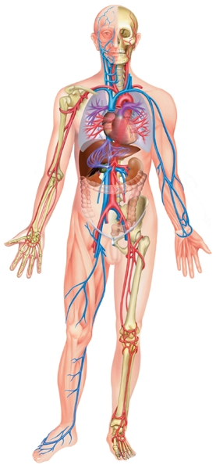
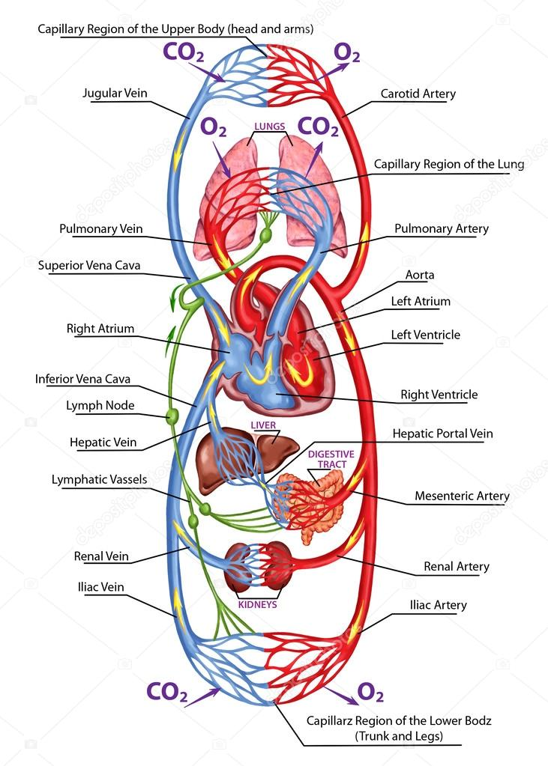
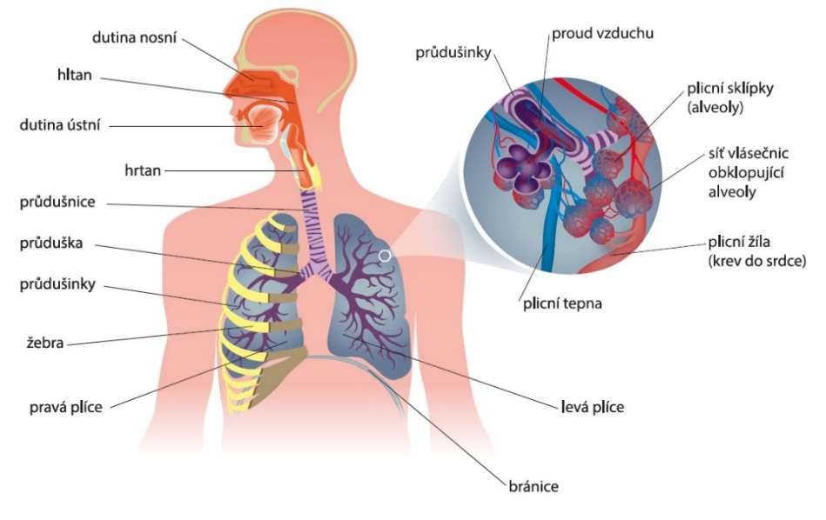
kardio-vaskulární systém
ventilačně-respirační systém
KARDIO-RESPIRAČNÍ SYSTÉM
(https://cz.depositphotos.com/)
(https://www.tes.com/lessons)
(Bernaciková a kol., 2014)

Slide 4
OXID.STRES → POŠKOZENÍ DNA
Genetické vlohy
DESADAPTACE - snížení úrovně adaptace
MALADAPTACE– porucha, poškození
REAKCE NA ZÁTĚŽ
→
→
→
→
→
→
→
→
→
→
→
→
→
→
Fyziologické faktory [FUNKCE] - duševní, tělesné
ADAPTACE NA ZÁTĚŽ
←
←
←
←
←
←
←
←
←
←
←
←
←
←
ŘÍDÍCÍ CENTRUM: MOZEK - MÍCHA
Motorická kůra
Míšní dráhy
Mozková centra integrace a kooperace (mozeček aj.)
Senzitivní a senzorická kůra
Míšní dráhy
Centra autonom. systému
Hypotalamus
Hypofýza
PŘENOS INFORMACE
PŘENOS POKYNU
PERIFERNÍ NERVY
Žlázy s vnitřní sekrecí
PERIFERNÍ NERVY
Motorické dráhy
Autonomní systém
Senzitivní a senzorické dráhy
TRANSPORT
Krevní oběh
ZDROJE ENERGIE
PLYNY
Dýchací,Trávicí, Uropoetická soust.
EFEKTORY POHYBU: Končetiny – Trup: Svaly, šlachy, klouby; Proprioreceptory
SMYSLY Oko, Ucho, Receptory
→ TRÉNINK
PROSTŘEDÍ: OBJEKTY - pohyb – změny – podněty

Slide 5
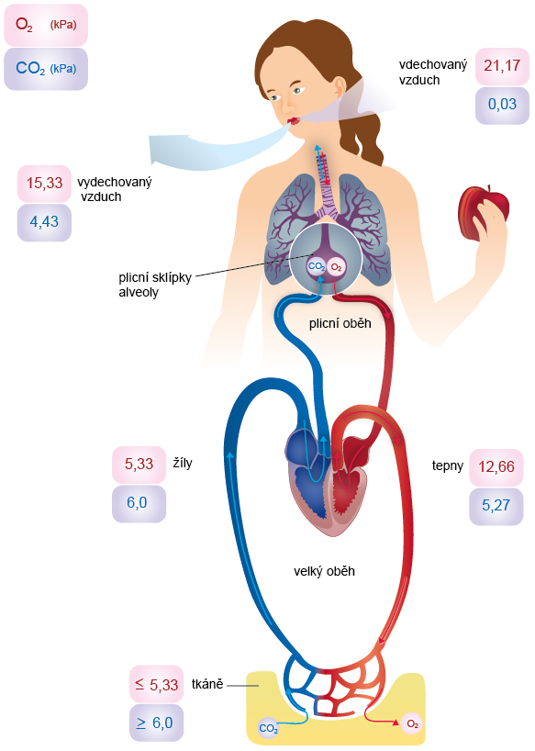
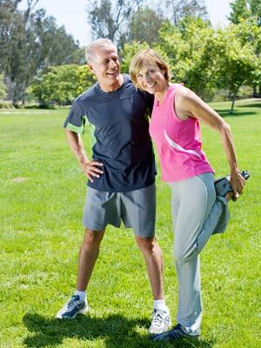
ÚLOHY KARDIORESPIRAČNÍHO SYSTÉMU A KONDIČNÍ TRÉNINK
KREVNÍ OBĚH + DÝCHACÍ SOUSTAVA = TRANSPORTNÍ SYSTÉM („pro kyslík“)
přenos látek v celém těle
zdrojů energie, plynů, stavebních látek, mediátorů, enzymů, vody, iontů, pufrů, součástí imunity, …
→ metabolizmus, funkce, regenerace, reparace, reprodukce
všech buněk - orgánů - systémů
VHODNÝ KONDIČNÍ TRÉNINK BY MÉL VÉST
KE ZLEPŠENÍ KARDIORESPIRAĆNÍCH FUNKCÍ
plíce, srdce, cévy ← vytrvalostní trénink
cévy aktivních svalů ← odporový trénink
DOBRÉ KARDIORESPIRAČNÍ FUNKCE UMOŽŇUJÍ
KONDIČNÍ TRÉNINK vytrvalostní i odporový
(Bernaciková a kol., 2014)
(Iliades https://www.everydayhealth.com/heart-health-pictures/great-heart-friendly-exercises.aspx; 2017)

Slide 6
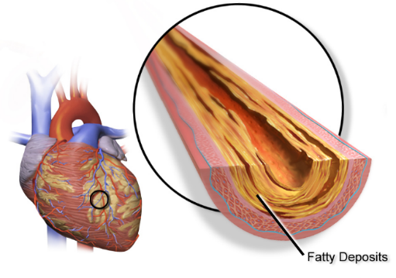
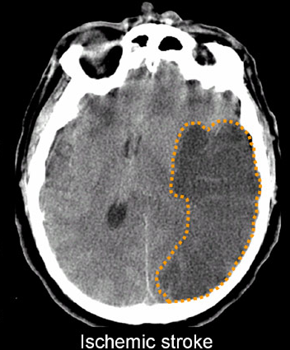

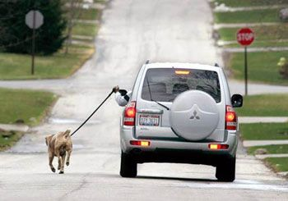
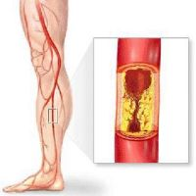
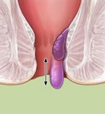
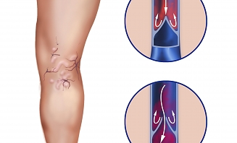
Kondiční trénink
jako prevence a léčba nemocí KVS z hypokineze
(ischemická choroba srdce/mozku/DKK, arteriální hypertenze, varixy, hemeroidy, …)

Slide 7
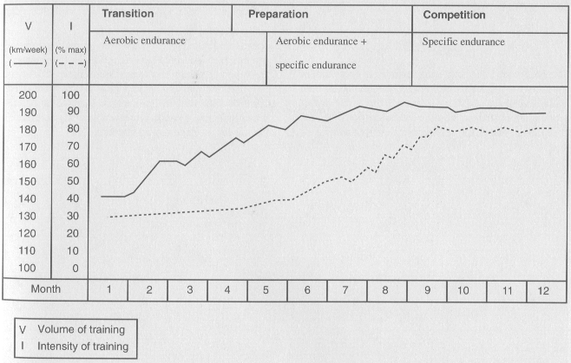
Kondiční trénink (aerobní)
jako součást celoročního sportovního tréninku (vytrvalce)

Slide 8
Úvod: Úloha kardio-respiračního systému (KRS) a jeho vztah ke kondičnímu tréninku
Fyziologická odezva KRS na trénink
Fyziologická adaptace KRS na trénink
Patofyziologická rizika KRS při tréninku
Kardiorespirační ukazatele v řízení kondičního tréninku

Slide 9
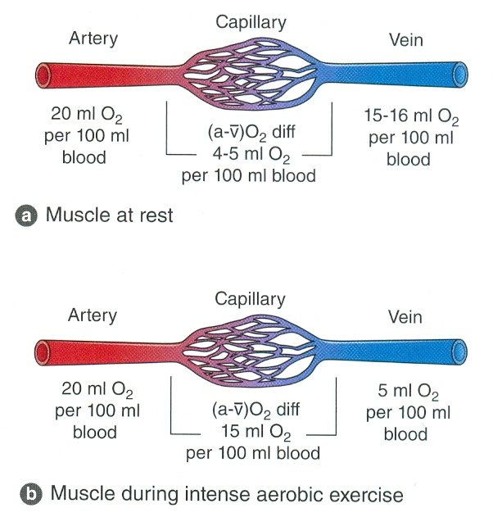
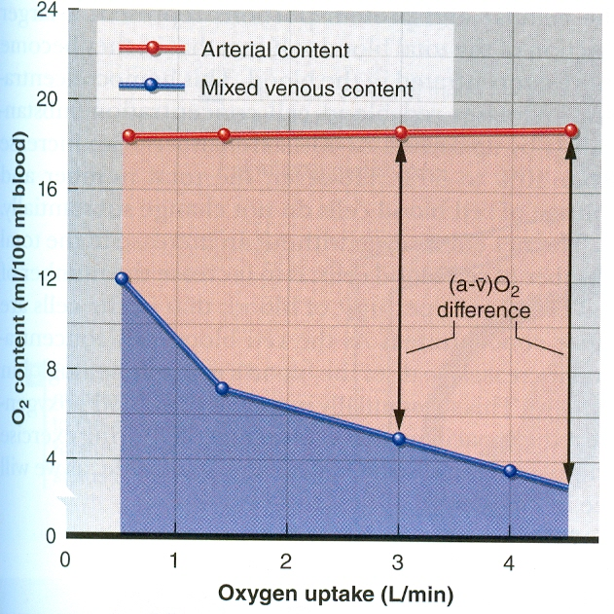
Nárůst nároků na kyslík v pracujícím svalu
arterio – venózní diference v objemovém procentu kyslíku (O₂diff) ve svalu v klidu a při zátěži
(rozdíl obsahu kyslíku v arteriální a venózní krvi) (Kenney et al., 2012)

Slide 10
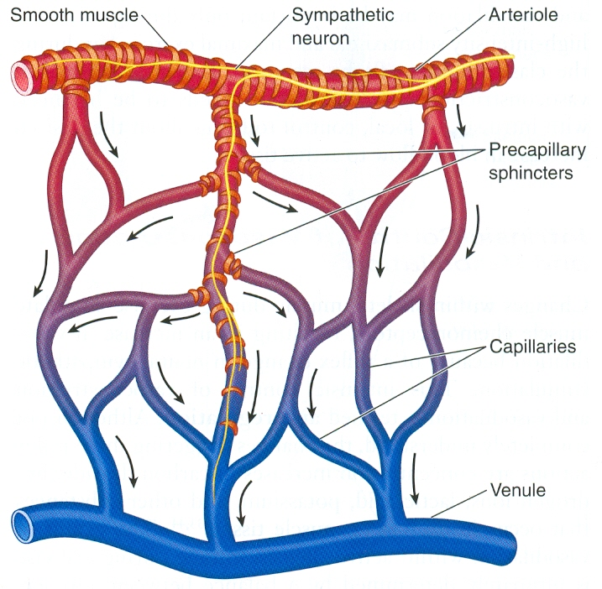
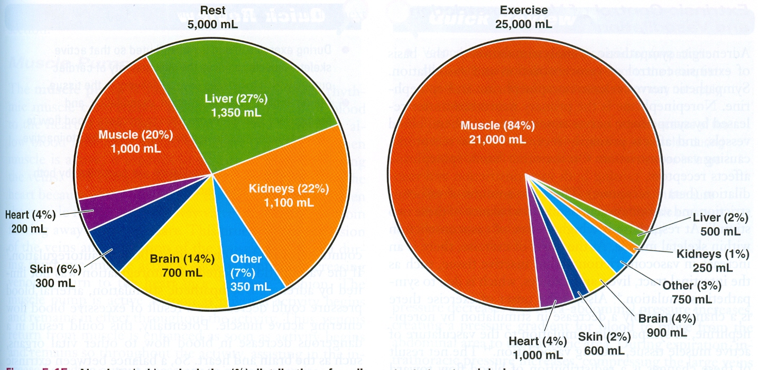
Distribuce krve a její regulace V KLIDU A při zátěži
(Kraemer et al., 2012)

Slide 11
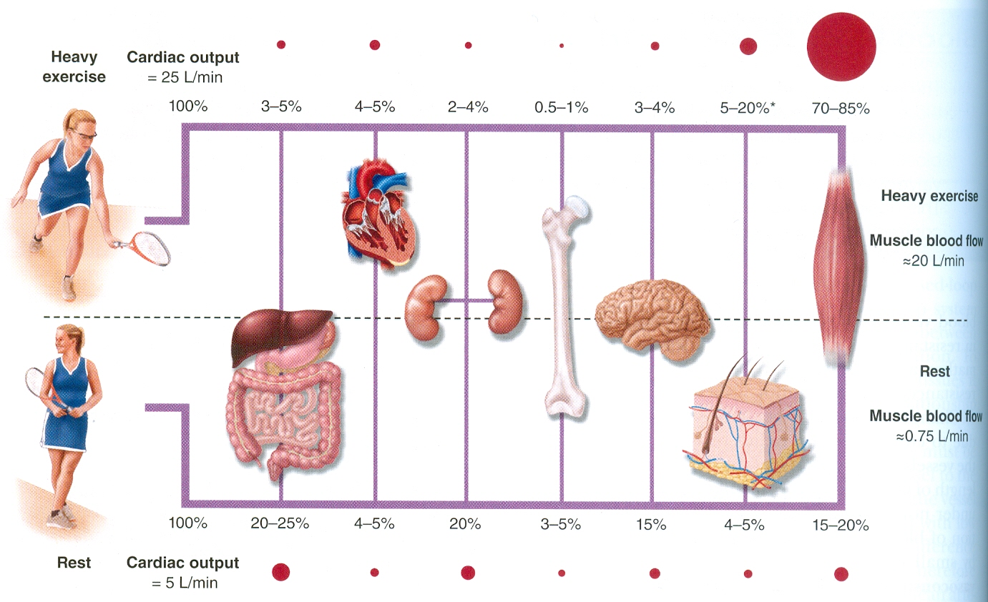
SRDEČNÍ VÝDEJ A Distribuce krve při zátěži A v klidu
(Kenney et al., 2012)
!

Slide 12
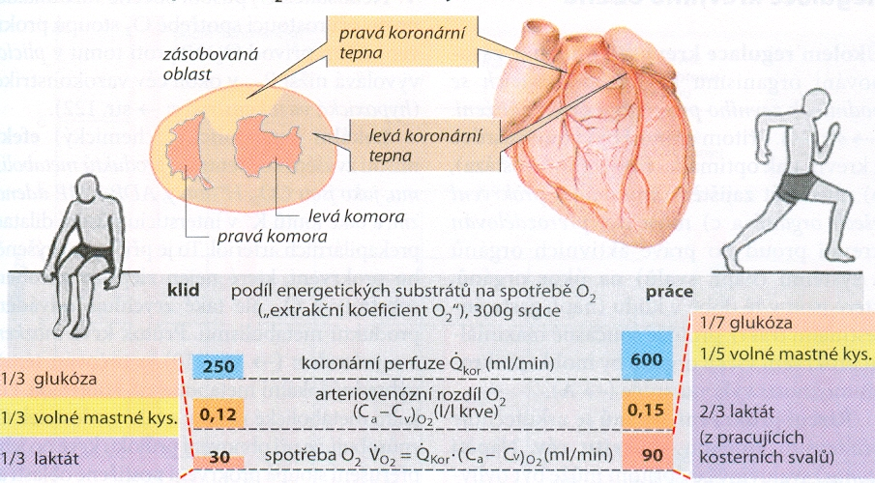
Prokrvení a okysličení myokardu prostřednictvím koronárních tepen v klidu a při námaze
(Silbernagl & Despopoulos, 2004)

Slide 13
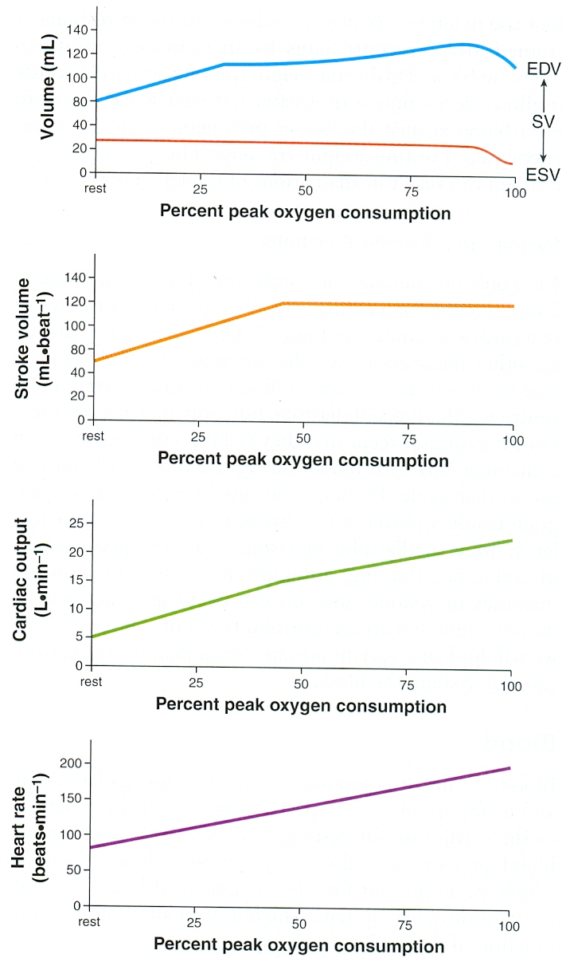
Odezva parametrů SRDCE na zátěž S ROSTOUCÍ intenzitOU
(Kraemer et al., 2012)
Minutový objem (MV, CO; l)
Objem krve pumpované srdcem za jednu minutu
MV = SV * SF (80*170= 13,6 l/min)
Systolický/tepový objem (SV; ml)
Objem krve vypuzené do oběhu jednou systolou
SV = EDV – ESV (130-50= 80 ml)
End-diastolický objem (EDV; ml)
Objem krve v komoře na konci diastoly (130 ml)
End-systolický objem (ESV; ml)
Objem krve v komoře na konci systoly (50 ml)
Ejekční frakce (EF; %)
Poměr systolického objemu k enddiastolickému
EF = (SV / EDV) * 100 [(80/130)*100]= 62 %
Minutová srdeční frekvence (SF, HR; t/min)
Počet tepů srdce za 1 minutu (170 t/min)
EDV
ESV
S

Slide 14
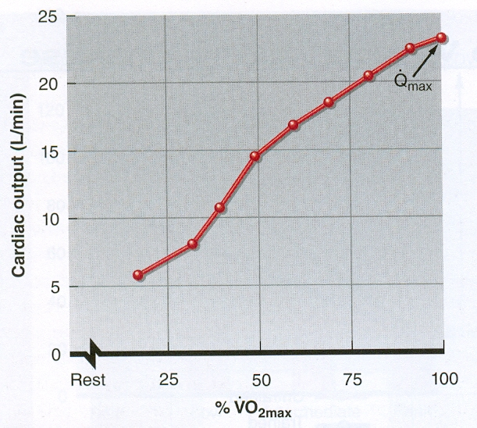
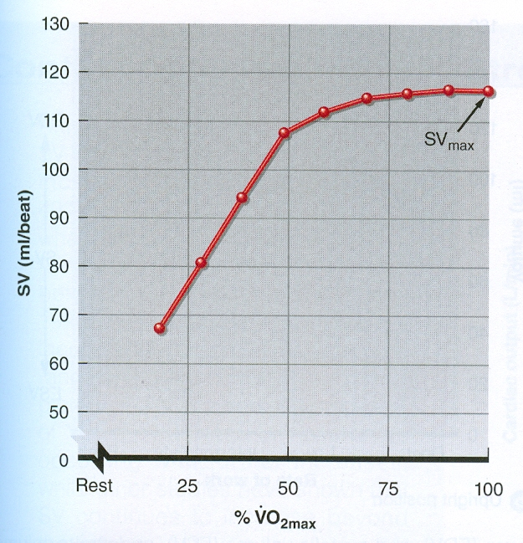
Minutový srdeční výdej (CO) A Systolický objem (SV) při vytrvalostní zátěži rOSTOUCÍ intenzity
(Kenney et al., 2012)

Slide 15
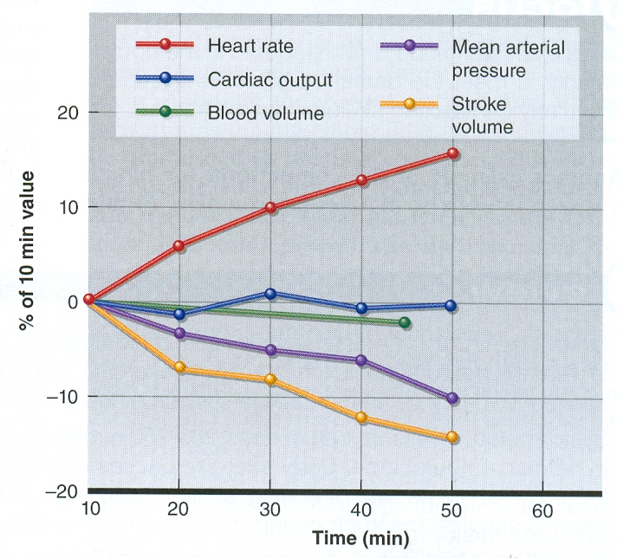
Cirkulační odezva na kontinuální několik desítek minut trvající středně intenzivní cvičení vstoje s teplotou vzduchu 20°C
KARDIOVASKULÁRNÍ DRIFT - rostoucí HR při klesajícím systolickém objemu pro udržení minutového srdečního objemu
(Kenney et al., 2012)

Slide 16
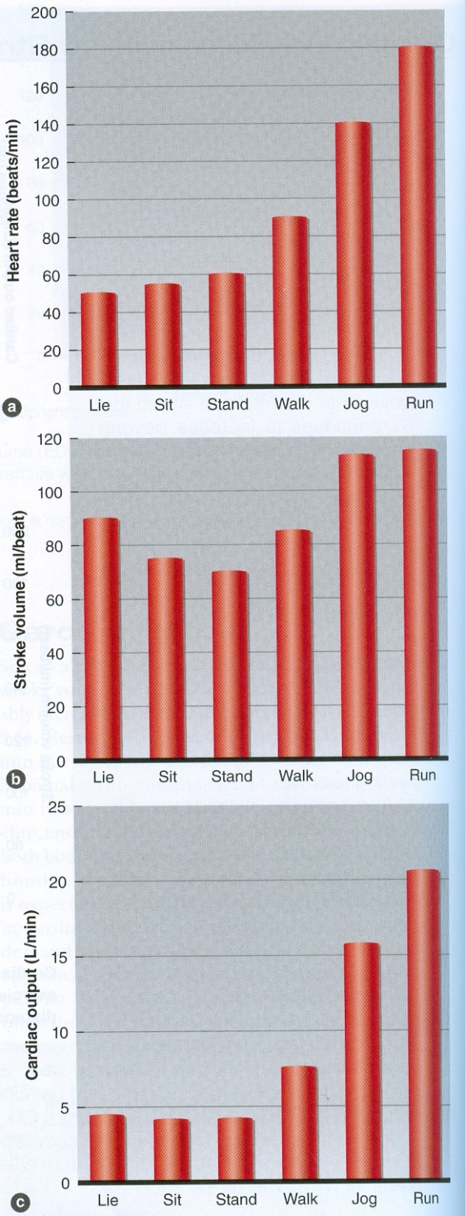
Funkční parametry srdce (HR, SV, CO) v klidu vleže a při různých vytrvalostních aktivitách
(Kenney et al., 2012)

Slide 17
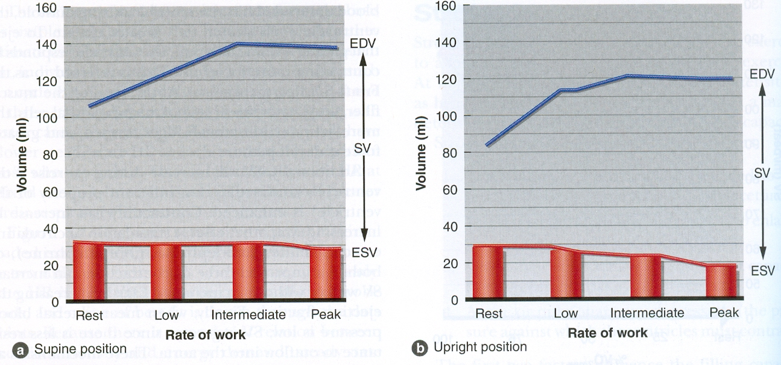
End-diastolický (EDV), end-systolický (ESV) a systolický objem (SV) při vytrvalostní zátěži různé intenzity vleže a vstoje
(Kenney et al., 2012)

Slide 18
Nárůst minutové SRDEČNÍ FREKVENCE s rostoucí zátěží NA BICYKLOVÉM ERGOMETRU V LABORATOŘI

Slide 19
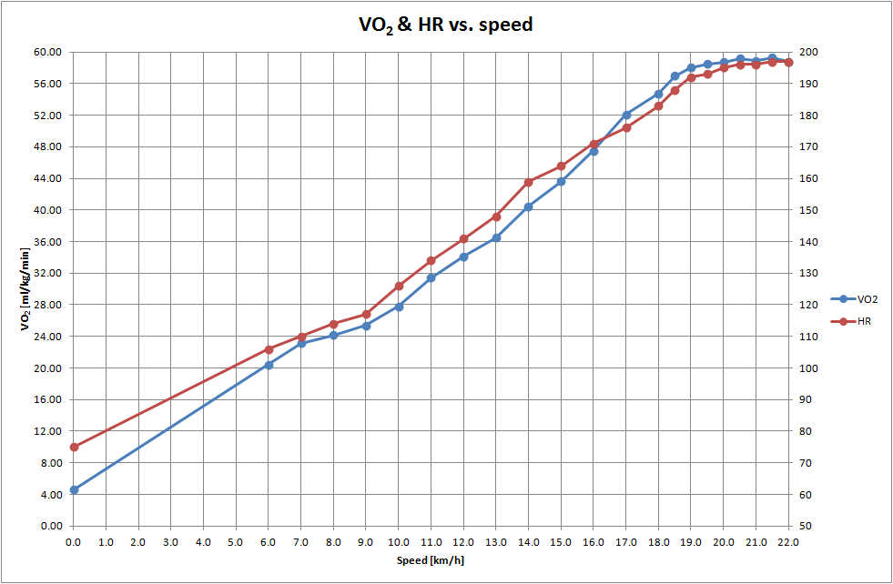
Narůstající srdeční frekvence (HR) a minutový příjem kyslíku (VO2) s rostoucí rychlostí běhu
https://alesantuz.files.wordpress.com/2012/06/6181b-vo2.png

Slide 20
ZMĚNY MINUTOVÉ SRDEČNÍ FREKVENCE PŘI KONDIČNÍM BĚHU V KOPCOVITÉM TERÉNU

Slide 21
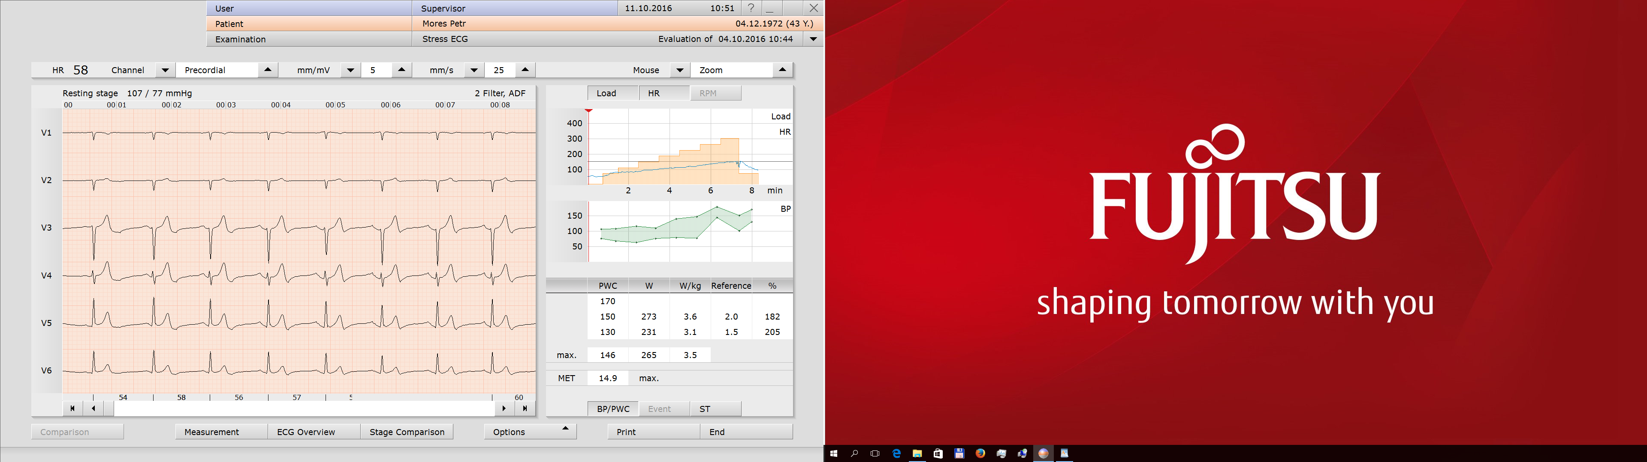
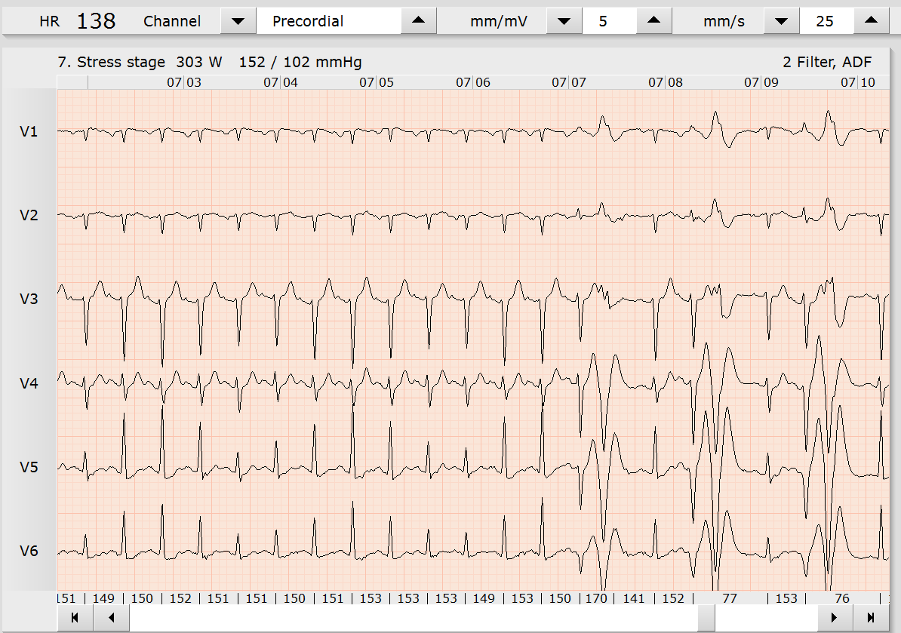
Zátěžový EKG a TK test vytrvalostního běžce
(43 r., BMI 21) od 75W, po 38W po 1 min
pociťovaná nepravidelnost srdce při 303W
KLID
303 W

Slide 22
NORMÁLNÍ ODEZVA SYSTOLICKÉHO KREVNÍHO TLAKU NA DYNAMICKOU ZÁTĚŽ
STK [mmHg]= 120 + 0,333 • výkon
NORMÁLNÍ STK PŘI DYNAMICKÉ ZÁTĚŽI DOSPĚLÝCH MUŽů A ŽEN
(Heck et al., 1984)
Výkon (W)

Slide 23
NORMÁLNÍ ODEZVA SYSTOLICKÉHO KREVNÍHO TLAKU NA DYNAMICKOU ZÁTĚŽ
Minimální sexuální rozdíly u dospělých osob.
NORMÁLNÍ STK PŘI DYNAMICKÉ ZÁTĚŽI DOSPĚLÝCH MUŽů A ŽEN
(Heck et al., 1984)
Výkon (W)

Slide 24
NORMÁLNÍ ODEZVA SYSTOLICKÉHO KREVNÍHO TLAKU NA DYNAMICKOU ZÁTĚŽ
Trénovaní a muži mívají vyšší W_{MAX} a TK_{MAX}
STK PŘI DYNAMICKÉ ZÁTĚŽI RůznĚ TÉNOVANÝCH OSOB
(Heck et al., 1984)
Výkon (W)

Slide 25
NORMÁLNÍ ODEZVA SYSTOLICKÉHO KREVNÍHO TLAKU NA DYNAMICKOU ZÁTĚŽ
S věkem roste STK při stejném výkonu.
Závislost STK na věku
(Heck et al., 1984)
STK = 111,2 + 0,334 • výkon + 0,310 • věk ± 17,9
i: > 70
h: 61-70
g: 51-60
a: < 10
b: 11-16
c: 16-20
d: 21-30
e: 31-40
Výkon (W)

Slide 26
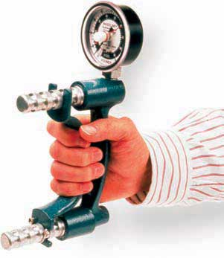
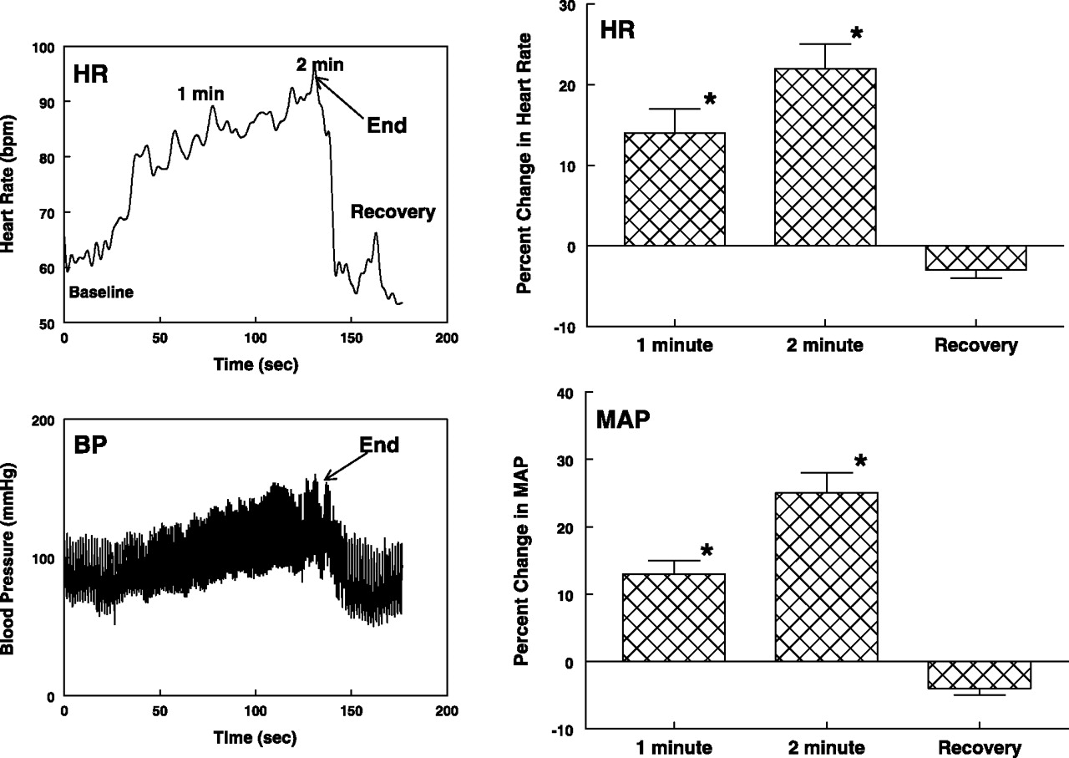
Srdeční frekvence (HR) a krevní tlak (BP) při izometrické práci – handgripu
(Stewart et al., 2007)

Slide 27
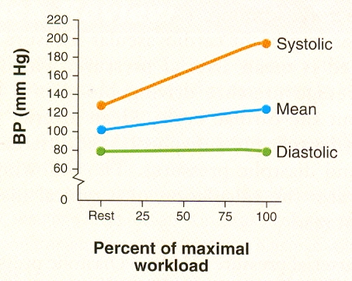
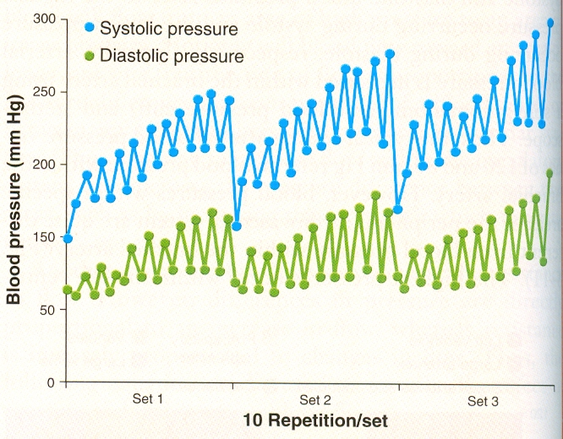
Odezva krevního tlaku
na vytrvalostní zátěž různé intenzity
(Kraemer et al., 2012)
Odezva krevního tlaku
na 3 série 10RM DYNAMICKÉ ODPOROVÉ zátěže
(Kraemer et al., 2012)

Slide 28
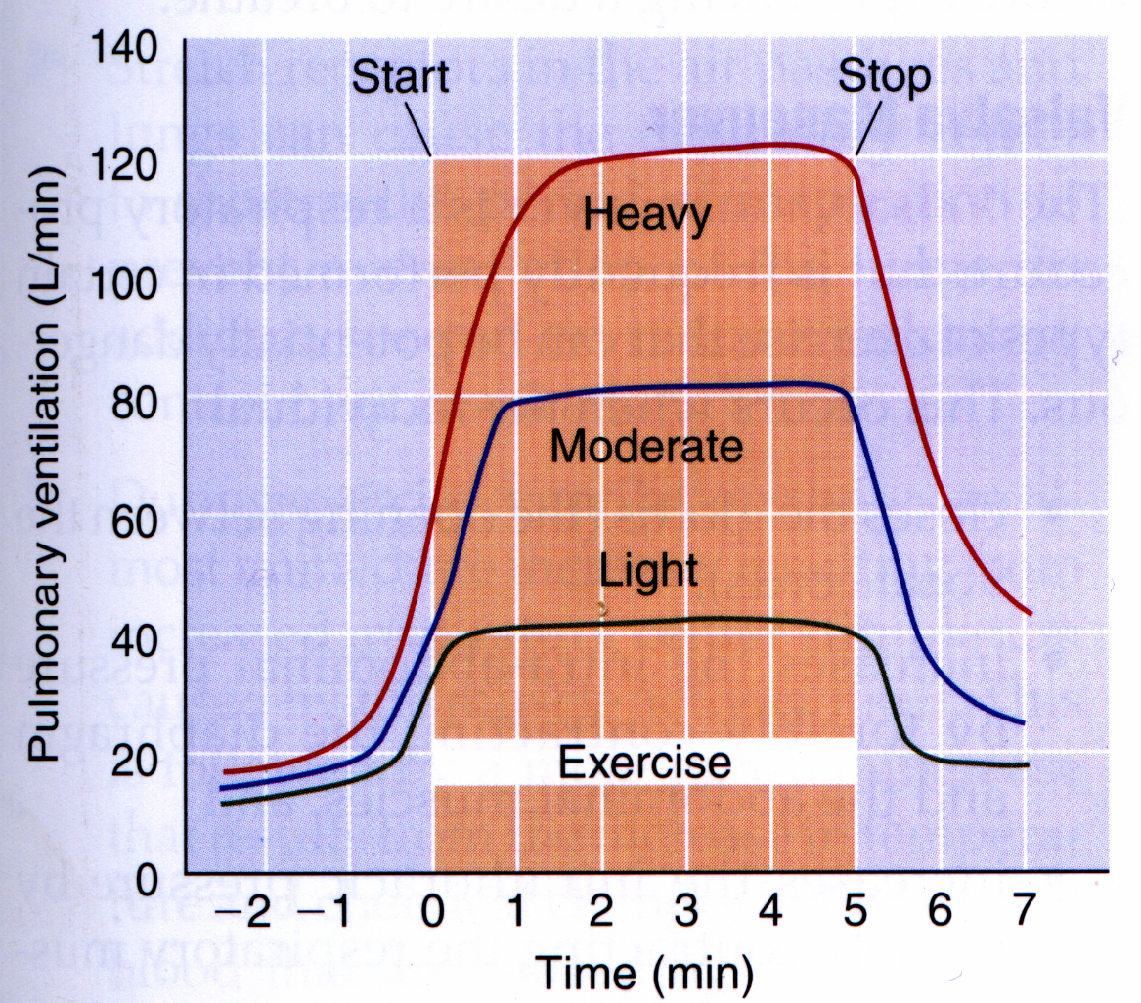
Odezva MINUTOVÉ ventilace plic na 5 minutovou zátěž různé intenzity
(Wilmore & Costill, 2004)

Slide 29
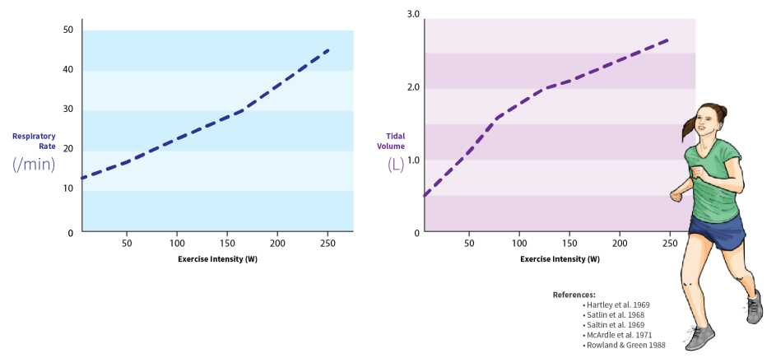
ZRYCHLEní dechové FREKVENCE (RR) A DECHOVÉHO OBJEMU (TV) s narůstající ZÁTĚŽÍ
(http://ptexphys.utorontoeit.com/respiratory-physiology/regulation-of-ventilation-during-exercise/)

Slide 30
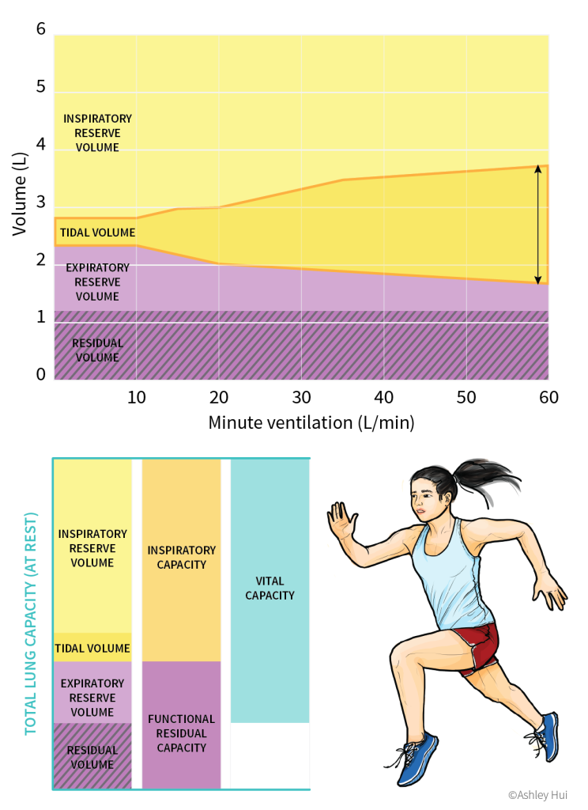
Zvětšení dechového objemu (TV) s narůstající minutovou ventilací
(http://ptexphys.utorontoeit.com/respiratory-physiology/regulation-of-ventilation-during-exercise/)

Slide 31
Úvod: Úloha kardio-respiračního systému (KRS) a jeho vztah ke kondičnímu tréninku
Fyziologická odezva KRS na trénink
Fyziologická adaptace KRS na trénink
Patofyziologická rizika KRS při tréninku
Kardiorespirační ukazatele v řízení kondičního tréninku

Slide 32
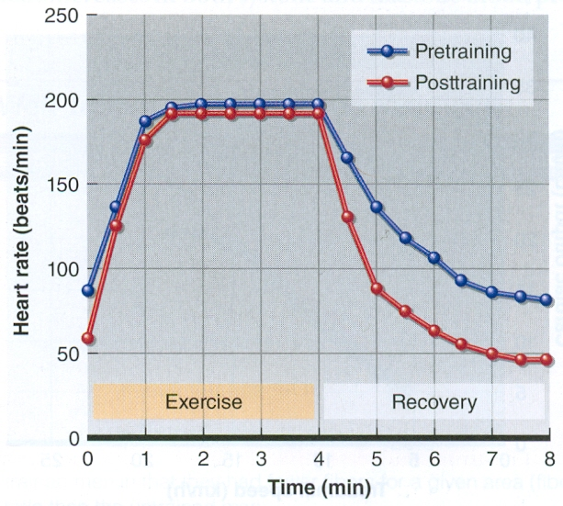
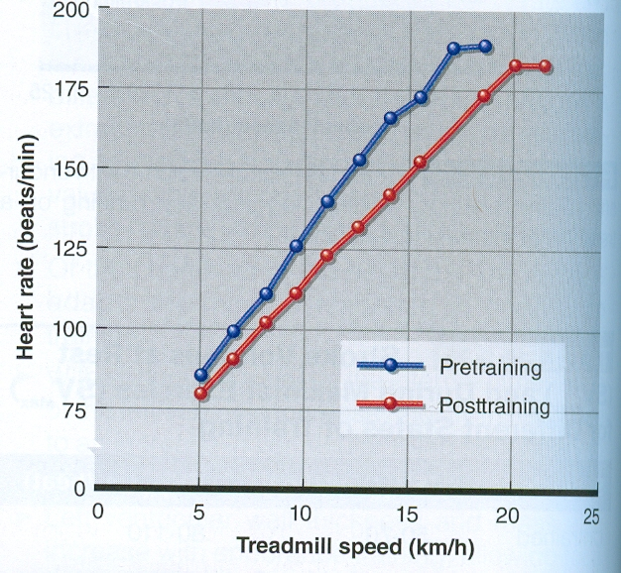
Adaptační změny zátěžové a pozátěžové minutové srdeční frekvence (HR) po vytrvalostním tréninku
(Kenney et al., 2012)
Adaptační posun srdeční frekvence při různých rychlostech běhu po vytrvalostním tréninku
(Kenney et al., 2012)

Slide 33
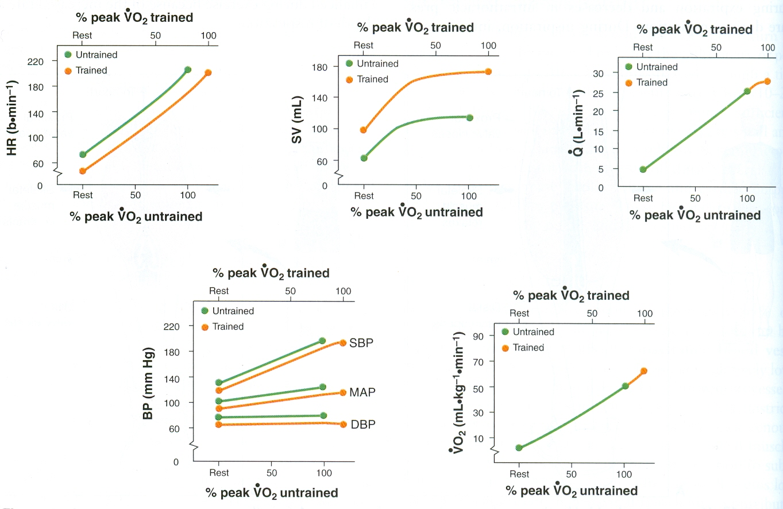
Odezva KV funkčních parametrů na zátěž různé intenzity u netrénovaných A TRÉNOVANÝCH OSOB
(Kraemer et al., 2012)

Slide 34
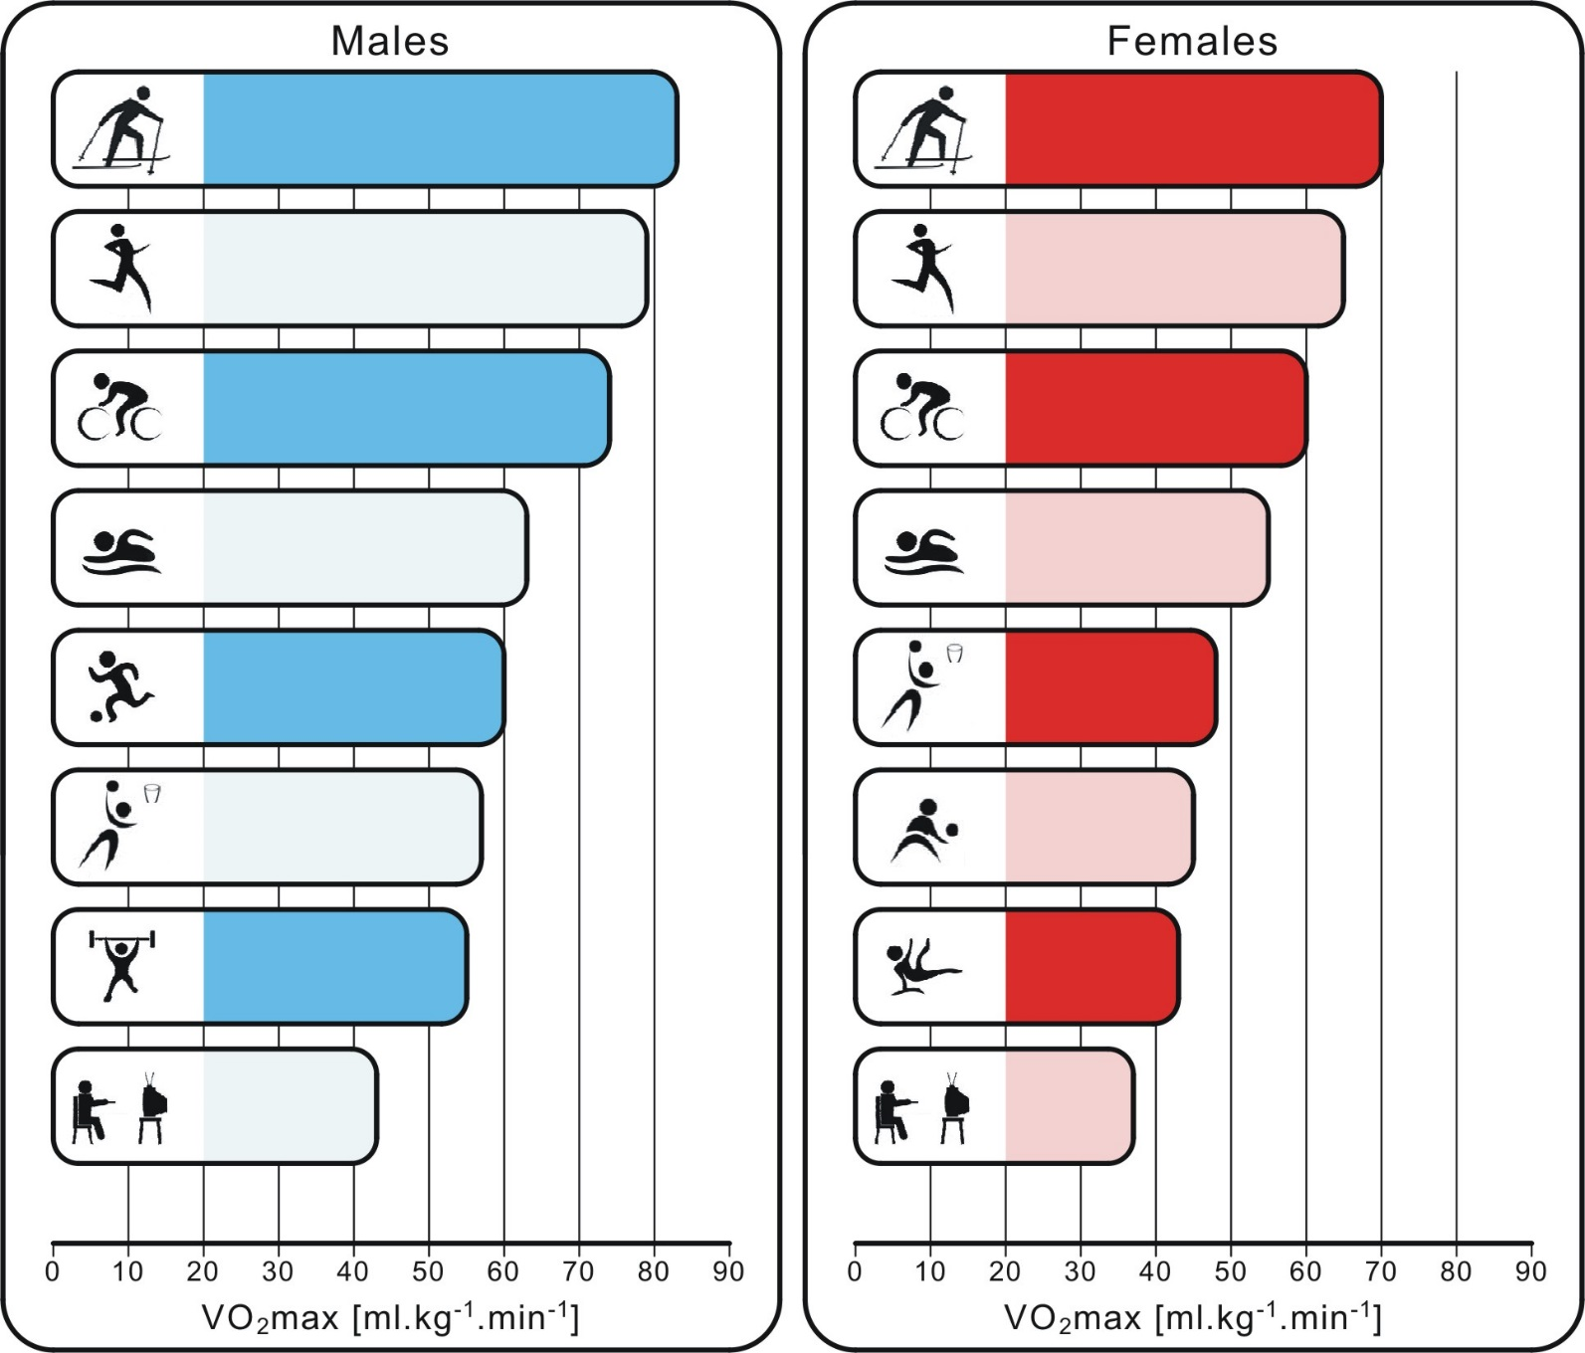
AEROBNÍ KAPACITA (VO₂max) různých sportovců
(Bernaciková a kol., 2012)

Slide 35
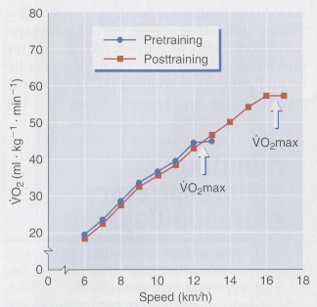
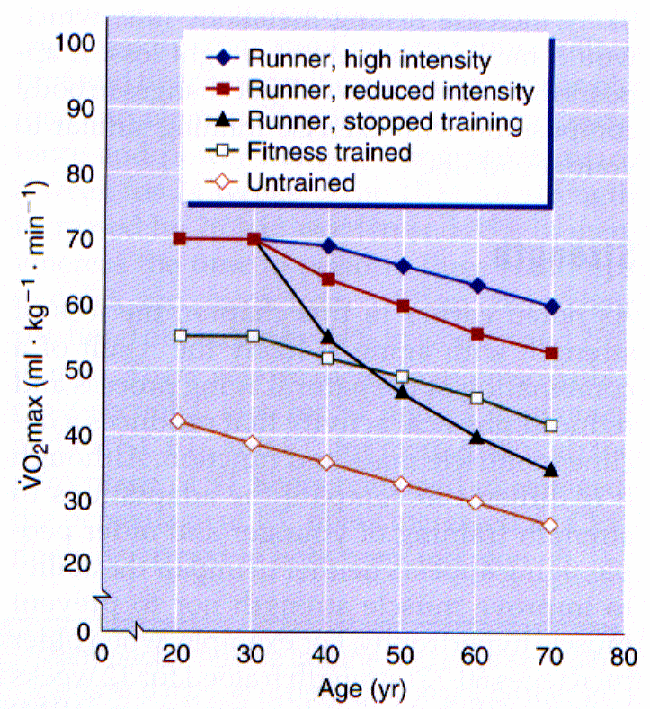
Rozvoj aerobní schopnosti (VO2max) po 12 měsíčním vytrvalostním tréninku
(Wilmore & Costill, 2004)
Pokles aerobní schopnosti (VO2max) s rostoucím věkem u vytrvalostně trénovaných a netrénovaných osob
(Wilmore & Costill, 2004)

Slide 36
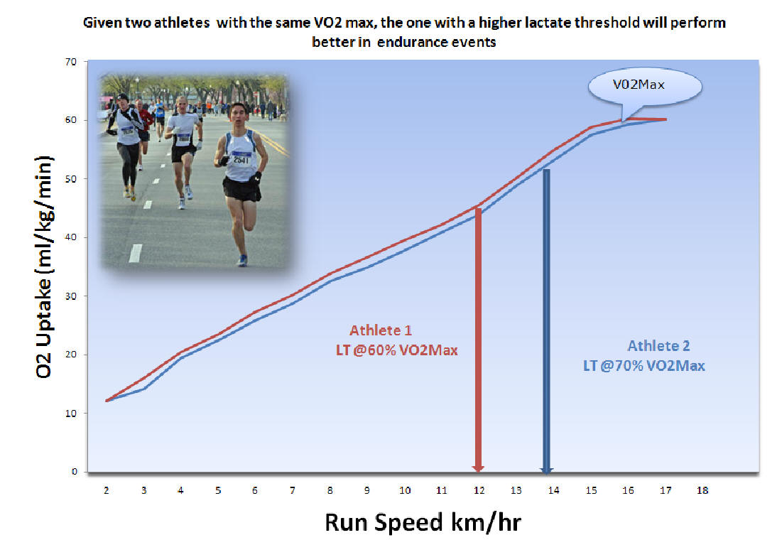
(http://homepages.ihug.co.nz/~rpitch/VO2LT/sports.html)

Slide 37
PROJEVY KLIDOVÉ ADAPTACE KARDIOVASKULÁRNÍHO SYSTÉMU NA VYTRVALOSTNÍ A SILOVÝ TRÉNINK (Kraemer et al., 2012)
ADAPTACE KVS | VYTRVALOSTNÍ TRÉNINK | SILOVÝ TRÉNINK
Hmota LK | ↑ | ↑
Tloušťka stěny LK | ↑ | ↑
End-diastolický objem LK | ↑ | ↑
Systolický objem LK | ↑ | ↑
Srdeční výdej | ↑ | ↑
Systolický TK | ↓ | ↓
Diastolický TK | ↓ | ↓
Objem plazmy | ↑ | ≈
Hmotnost erytrocytů | ↑ | ≈
Hematokrit | ↓ | ≈
Objem krve | ↑ | ≈

Slide 38
Úvod: Úloha kardio-respiračního systému (KRS) a jeho vztah ke kondičnímu tréninku
Fyziologická odezva KRS na trénink
Fyziologická adaptace KRS na trénink
Patofyziologická rizika KRS při tréninku / v soutěži
Kardiorespirační ukazatele v řízení kondičního tréninku

Slide 39
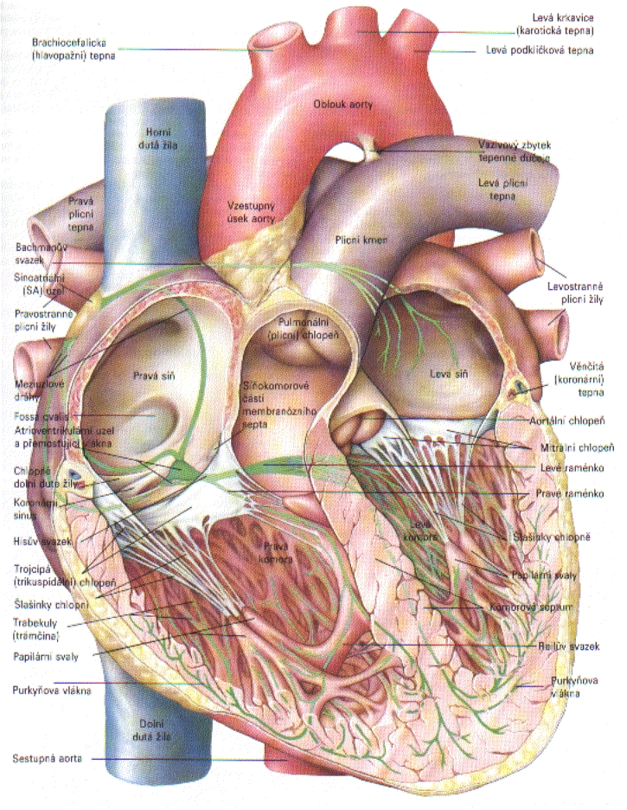
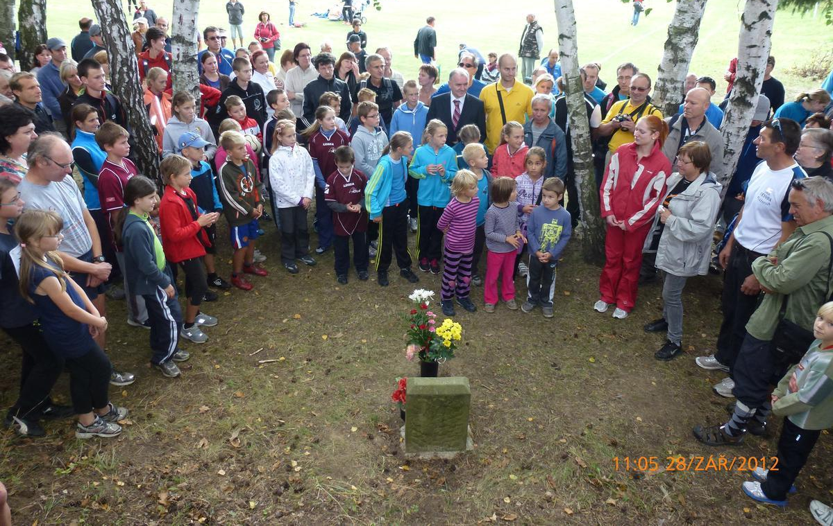
Riziko náhlé srdeční smrti při kondičním běhu
Kolaps 57 letého běžce v před cílem 5 km běhu v r. 2006 … resuscitace
← masivní akutní IM ← obstrukce koronární tepny uvolněným ateromat. plátem
Příčiny →
VROZENÉ VADY (chlopně, septa)
ZÍSKANÉ NEMOCI SRDCE
myokarditis (← infekce)
kardiomyopatie (←alkohol, DM, hypertenze, oxidační stres)
ischemická choroba srdeční (AP, IM)
komoce srdce (← náraz do hrudníku)
toxiny, dopingové látky
→ mechanizmy
porucha elektr. aktivity srdce
porucha kontraktility myocytů
Kim et al., 2012:
Incidence srdeční zástavy při vytrvalost. bězích: 0,55 to 0,8 na 100.000 účastníků

Slide 40
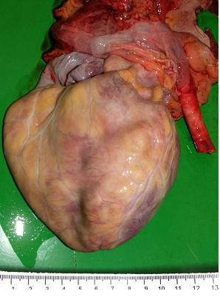
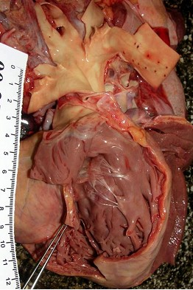
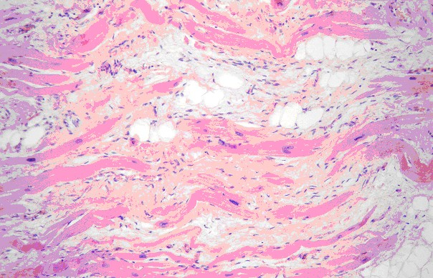
Náhlá srdeční smrt 16 letého fotbalisty
Arytmogenní kardiomyopatie (dysplazie) pravé komory
difúzní náhrada myokardu vazivově tukovou tkání (apoptóza), el. izolátorem
→ maligní dysrytmie srdce → zástava
OXID. STRES
(Novotný J et al., 2010)

Slide 41
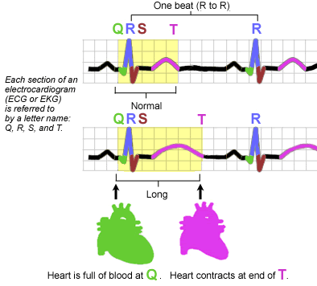
Riziko ZÁSTAVY srdCe při běhu
Lund A et al., Cardiac Arrest and Resuscitation of a 31-year-old Healthy Female in a 10km Fun Run. American Medical Athletic Association Journal, 2012.
Kolaps 31 leté ženy (bez prevent. prohlídky) 10 m za cílem 10 km běhu
Resuscitace + za 3 min Automatický Externí Defibrilátor:
Fibrilace komor → defibrilace (1 el.šok) → obnovení pravid. el. aktivity srdce
Zjištěno prodloužení repolarizace komor (EKG: prodloužení QT) bez prevent.lék.prohlídky
Příčiny
Genetické
Získané
  hypokalcémie
  hypokalémie
  hypomagneziémie
→ Prevence
screening EKG
remineralizace

Slide 42
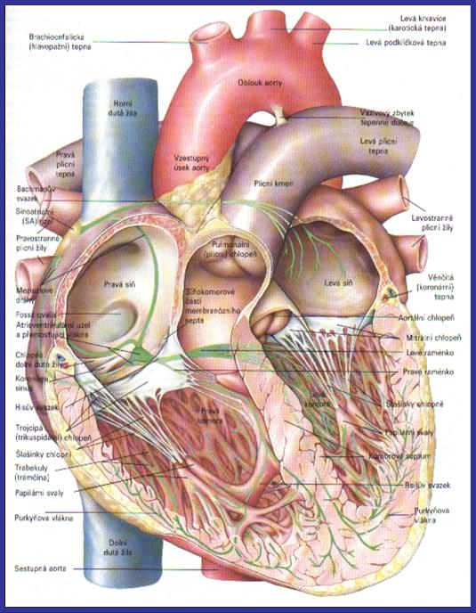
RIZIKO POŠKOZENÍ SRDCE PŘI VYTRVALOSTNÍ ZÁTĚŽI
PORUCHA SRDEČNÍCH FUNKCÍ A POŠKOZENÍ MYOKARDU PO TRIATLONU
u 9 vysoce trénovaných triatlonistů 33+-3 r.
po 1,9 km plavání – 90 km kola – 21,1 km běhu za 301+-28 min
→ ↓ kontraktility levé komory srdeční (SBP/ESV)
→ ↑ kreatinkinázy (CK) v krvi
→ ↑ srdečního Troponinu v krvi
(R. Shave et al., 2004)

Slide 43
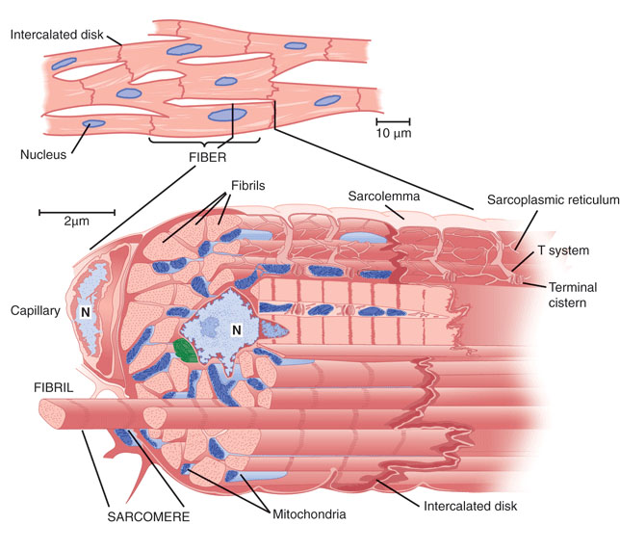
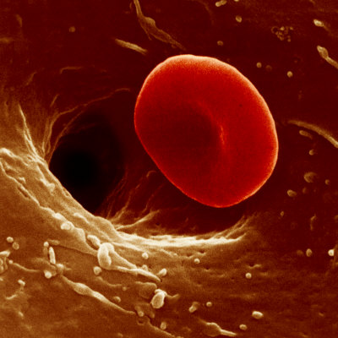

RIZIKO POŠKOZENÍ SRDCE, CÉV A KRVINEK OXIDAČNÍM STRESEM
Působení oxidačních látek (ROS – reactive oxygen species)
Peroxidace lipidů → ničení membrán mitochondrií - myocytů → .. krev → Ery, Leu, srdce ...
Oxidace proteinů → ničení enzymů, hormonů, nosičů látek, struktur intra- a extracelulárně
Poškození DNA v jádrech buněk – genů
JÁDRO
http://www.medicinehack.com/2011/06/cardiac-muscles-properties-morphology.html
https://cz.pinterest.com/willowlackett/hematology-art-refs/

Slide 44

RIZIKO POŠKOZENÍ SRDCE, CÉV A KRVINEK OXIDAČNÍM STRESEM
Vznik oxidačních látek
[RO(N)S – reactive oxygen (and nitrogen) species]
Při sval. práci se většina přijatého O₂ v mitochondriích myocytů přeměňuje na H₂O, ale
1-2% O₂ → superoxid (O₂*) (superoxid-dismutáza) peroxid vodíku (H₂O₂)
(za přítomnosti Fe) (v neutrofilních granulocytech) hydroxyl (HO*) kyselina chlorná (HOCl)
H₂O + O₂
nestabilní atom O²⁻
2 nepárové elektrony
  V tělesném klidu 1 g jaterní tkáně produkuje asi 24 nmol superoxidu / min. Intenzivní aerobní svalová práce produkci ROS mnohonásobně zesiluje.

Slide 45

SNÍŽENÍ RIZIKA POŠKOZENÍ SRDCE, CÉV A KRVINEK OXIDAČNÍM STRESEM
Vztah vytrvalostní zátěže
a adaptace na oxidační stres
Soustavné správné aerobní cvičení
→ zvyšování antioxidační kapacity →
→ snižování oxidačního stresu
Poměr likvidace a tvorby ROS rozhoduje
o velikosti oxidačního stresu.
Steinbacher P, Eckl P. Impact of Oxidative Stress on Exercising Skeletal Muscle. Biomolecules, 2015, 5(2), 356-377.

Slide 46

SNÍŽENÍ RIZIKA POŠKOZENÍ SRDCE, CÉV A KRVINEK OXIDAČNÍM STRESEM
POHYBOVÁ AKTIVITA A OXIDAČNÍ STRES
Nutrition, physical activity, and cardiovascular disease: An update.
Louis J. Ignarro, Maria Luisa Balestrieri, Claudio Napoli. cardiores.2006.06.030 326-340
Pravidelná vytrvalostní středně intenzivní zátěž (< ANP, ~ 50-70% VO₂max)
→ zlepšení kapacity antioxidačních mechanismů
(odolnosti vůči oxidačnímu stresu, posílení imunity)
Vysoce intenzivní zátěž (> ANP, ~ > 70% VO₂max)
→ oxidační stress → poškození kosterních svalů, bílých krvinek, … (? ledvin, jater, cév, štítné žlázy, …)

Slide 47

Cévní mozková příhoda (CMP)
s poruchami funkcí mozku
Krvácení do mozku
Příčiny: Ruptura cévy (aneurysmatu)
Oslabení cévní stěny
Náraz do hlavy
Hypertenze
Ischémie mozku
Příčina:
Arterioskleróza tepen (a.carotis, …)
hypotenze
http://www.americancryostem.com/repairing-stroke-damage-using-adult-stem-cells/

Slide 48


Vazo-motorická bolest hlavy – migréna, spuštěná tělesnou námahou
(exercise induced migraine)
bolest hlavy z funkční poruchy regulace prokrvení mozku: vazodilatace → otok mozku
Příčiny:
hypohydratace
fyzická námaha → vyšší krevní tlak
hluk, toxiny ve vzduchu i v jídle

Slide 49




Reynodův fenomen
porucha prokrvení prstů rukou/nohou
Příčiny:
Porucha neuroregulace průtoku krve tepnami
Stimulace chladem
https://cz.pinterest.com/ab5264/raynauds/
Howard, 2016
(https://www.lupusuk.org.uk/coping-with-raynauds/)
Tiejun Tang, 2011
(http://chinesemedicinesalon.blogspot.cz/2011/01/how-to-treat-raynauds-phenomenon-with.html)

Slide 50

Ischemická choroba dolních končetin
s bolestmi a poruchami svalů dolních končetin
Příčiny:
Arterioskleróza tepen (a.femoralis, …)
Fyzická zátěž dolních končetin
http://www.cvtc.net/pad-peripheral-arterial-disease/
Peripheral arterial disease

Slide 51
Úvod: Úloha kardio-respiračního systému (KRS) a jeho vztah ke kondičnímu tréninku
Fyziologická odezva KRS na trénink
Fyziologická adaptace KRS na trénink
Patofyziologická rizika KRS při tréninku
Kardiorespirační ukazatele v řízení kondičního tréninku

Slide 52
Výpočet TRÉNINKOVÉ srdeční frekvence z určitého %MSR nebo %SFmax
Příklad:
Cílové zatížení cirkulace: 60 %MSR nebo 60 %SFmax
maximální SF: 210, klidová SF: 58
Cílová SF z procenta maximální srdeční rezervy
%MSR = ((SFmax-SFklid) * %MSR) + SFklid
%MSR = ((210-58) * 0,6) + 58 = 149 t/min
Cílová SF z procenta maximální srdeční frekvence
%SFmax = SFmax * %SFmax
%SFmax = 210 * 0,60 = 147 t/min
SFmax: 210
SFzátěž: 149
SFzátěž: 147
SFklid: 58
0

Slide 53
Výpočet %MSR a %SFmax při určité TRÉNINKOVÉ srdeční frekvencI
Příklad:
při zátěžové tepové frekvenci 150,
maximální SF: 210, klidová SF: 58
Procento maximální srdeční rezervy
%MSR = ((SFzátěž-SFklid) / (SFmax-SFklid)) * 100
%MSR = ((150-58)/(210-58))*100 = 60,5 %MSR
Procento maximální srdeční frekvence
%SFmax = (SFzátěž/SFmax) * 100
%SFmax = (150/210)*100 = 71,4 %SFmax
SFmax: 210
SFzátěž: 150
∆ 10,9%
SFklid: 58
0

Slide 54
Ventilačně – respirační anaerobní práh
přechod mezi rozdílnými energeticko-metabol. režimy: Začátek strmého ↑ anaerobně získávané energie
a) jako hranice mezi zónami tréninkové intenzity
b) k hodnocení aerobní schopnosti, připravenosti k vytrvalostnímu výkonu
c) k hodnocení efektivity aerobního tréninku
INTENZITA ZÁTĚŽE
SUBMAX. AŽ MAX. INTENZITA - zóna převážně anaerobní
VYŠŠÍ INTENZITA (60-80%VO₂max ?) LT2?, LTP?, OBLA?, VT2, RCP (RER, VE/VCO₂) „2. práh“ ?
STŘEDNÍ AŽ SUBMAXIMÁLNÍ INTENZITA – zóna smíšená
NIŽŠÍ INTENZITA (40-60% VO₂max ?) LT, LT1, VT1 (V-slope, VE/O₂), Test mluvení, RPE 13, Svalový deoxidační práh, HRV práh „1. práh“ ? (asi ne „aerobní práh“)
VELMI NÍZKÁ INTENZITA – zóna převážně aerobní

Slide 55


Ventilačně – respirační anaerobní práh
Spiroergometrie: VE, VO₂, VCO₂, RER, ...
Raven et al., 2013)

Slide 56

Kraemer et al., 2012
Ventilačně – respirační anaerobní práh
VE/CO₂
VE/O₂
„Současné“
stanovení dvou ventilačních prahů
zlom a nárůst
ventilačních ekvivalentů
pro O₂ a CO₂
RCP – respiratory compensation point
VT
RCP

Slide 57

Vodítko pro regulaci intenzity – TEST MLUVENÍ
(Croteau et al.)
INTENZITA ZÁTĚŽE
pod úrovní 1. ventilačního prahu
kdy přestáváme být schopni souvislé řeči
↑ ventilace
↑ výdej CO₂ – kompenzace metabolické acidózy,
↑ příjem O₂

Slide 58
Vodítko pro regulaci intenzity – pocit zátěže
(RPE – rating of perceived exertion)
Škála pocitu zátěže s implementací
prvního (VT1) a druhého (VT2) ventilačního prahu
(Foster et al. 1996)
Škála pocitu zátěže (Borg, 1962).
Číselná hodnota | Slovní hodnota
6
7 | velmi velmi lehká
8
9 | velmi lehká
10
11 | lehká
12
13 | poněkud namáhavá (VT1?)
14
15 | namáhavá
16
17 | velmi namáhavá
18
19 | velmi velmi namáhavá
20
Číselná hodnota | Slovní hodnota
0 | klid
1 | velmi lehká
2 | lehká
3 | mírná
4 | poněkud namáhavá
- | VT1
5 | těžká
6
- | VT2
7 | velmi těžká
8 | velmi velmi těžká
9 | blízko maximální
10 | maximální

Slide 59
Svalová oxymetrie (hyposaturační práh?)
www.moxymonitor.com: Identifikace tréninkových zón – běh:
„Zóna aktivní regenerace (AR). Plató v nejvyšším bodě Sm02 značí zónu strukturálně intenzivního tréninku (STEI). Druhé Sm02 plató je možné při nižším Sm02, ale nemusí být vždy přítomné. Toto plató značí zónu funkčně intenzivního tréninku (FEI) a je znázorněno oranžovou barvou. Jasné a kontinuální klesání Sm02 znázorňuje zónu vysoce intenzivního tréninku (HI).“

Slide 60
Svalová oxymetrie
www.moxymonitor.com: Vytrvalostní běh:
„Strukturální intenzita tréninku (STEI) zajistí maximální dostupnost kyslíku pro produkci energie. Dlouhý vytrvalostní trénink je znázorněn v grafu níže. Ukazuje tréninkovou jednotku trvající 90 min s udržováním stálé intenzity v STEI zóně. Pro kontrolu této intenzity sledujte Sm02, mělo by být podobné maximální hodnotě během hodnocení v STEI a mělo by zůstat relativně stabilní.“

Slide 61
Svalová oxymetrie (hyposaturační práh?)
www.moxymonitor.com: Intervalový trénink – běh:
„Jak je vidět na grafu níže, 90 sekund s nízkou intenzitou v zóně aktivní regenerace (AR) je následo-váno zónou s vysokou intenzitou (HI) po dobu 30 s. Jak je naznačeno červenou linií, můžete vidět, že se SmO2 během fáze regenerace vrací do základní linie regenerační zóny. Jakmile se přestane vracet, intervalový trénink končí.“

Slide 62
Saturace svalu kyslíkem (SmO₂,%)
Hemoglobin a deoxyhemoglobin absorbují červené a infračervené záření různě – podle míry saturace kyslíkem
www.moxymonitor.com

